Slide 1
Effects y Custom Renderers en Xamarin.Forms
Alejandro Ruiz
Xamarin MVP & CTO @ Los Xamarinos
alejandro@alejandroruizvarela.com

Slide 2
Effects
Permiten personalizar controles nativos y son usados típicamente para cambios sencillos de estilo.

Slide 3
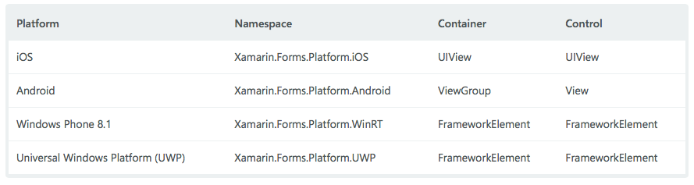
Estructura de la clase PlatformEffect
Container: Referencia el control nativo donde pertenece nuestro control.
Control: Referencia al objeto gráfico al que efectuaremos los cambios.
Element: Referencia al objeto de la capa forms al que pertenece nuestro renderer.

Slide 4
Ciclo de Vida de la clase PlatformEffect
protected abstract Void OnAttached ()
Método en el cual debemos de aplicar la personalización.
protected abstract Void OnDetached ()
Método en el cual debemos de dar reset a nuestra capa de personalización.

Slide 5

Registro en Código
ResolutionGroupName(name): Nos permitirá asignar el grupo o nombres de espacio de nuestros effects (solo puede ser asignado uno por proyecto).
ExportEffect(type,name):Nos permite asignar un Id único a nuestro effect al igual a la clase que hará referencia.

Slide 6
Ejemplo Effect https://goo.gl/Hp3qnT

Slide 7
Custom Renderer
Poderosa herramienta que nos permite personalizar, extender y crear nuevas paginas, contenedores y controles.

Slide 8
Estructura de la clase ViewRenderer
Control: Referencia al objeto gráfico al que efectuaremos los cambios.
Element: Referencia al objeto de la capa forms al que pertenece nuestro renderer.

Slide 9
Ciclo de Vida de la clase ViewRenderer
protected override void OnElementPropertyChanged(object sender, PropertyChangedEventArgs e)
Este evento es lanzado cuando alguna de las propiedades de nuestro objeto forms es afectado.
protected override void OnElementChanged(ElementChangedEventArgs<FType> e)
Este evento es lanzado cuando nuestro Elemento principal de forms es cambiado ya se la primera vez que crear, se reutiliza o se elimina.

Slide 10

Registro en Código
ExportRenderer (TForms, TNative): Nos permite ligar una clase en la capa de Forms a un renderer nativo-

Slide 11
Renderers Prefabricados
PageRenderer
TabbedRenderer
ViewRenderer
FrameRenderer
ScrollViewRenderer
ActivityIndicatorRenderer
BoxRenderer
ButtonRenderer
CarouselViewRenderer
DatePickerRenderer
EditorRenderer
EntryRenderer
ImageRenderer
LabelRenderer
ListViewRenderer
MapRenderer
PickerRenderer
ProgressBarRenderer
SearchBarRenderer
SliderRenderer
StepperRenderer
SwitchRenderer
TableViewRenderer
TimePickerRenderer
WebViewRenderer
EntryCellRenderer
SwitchCellRenderer
TextCellRenderer
ImageCellRenderer
ViewCellRenderer

Slide 12
Ejemplo Custom Renderer 1 https://goo.gl/Hp3qnT

Slide 13
Ejemplo Custom Renderer 2 https://goo.gl/Hp3qnT

Slide 14
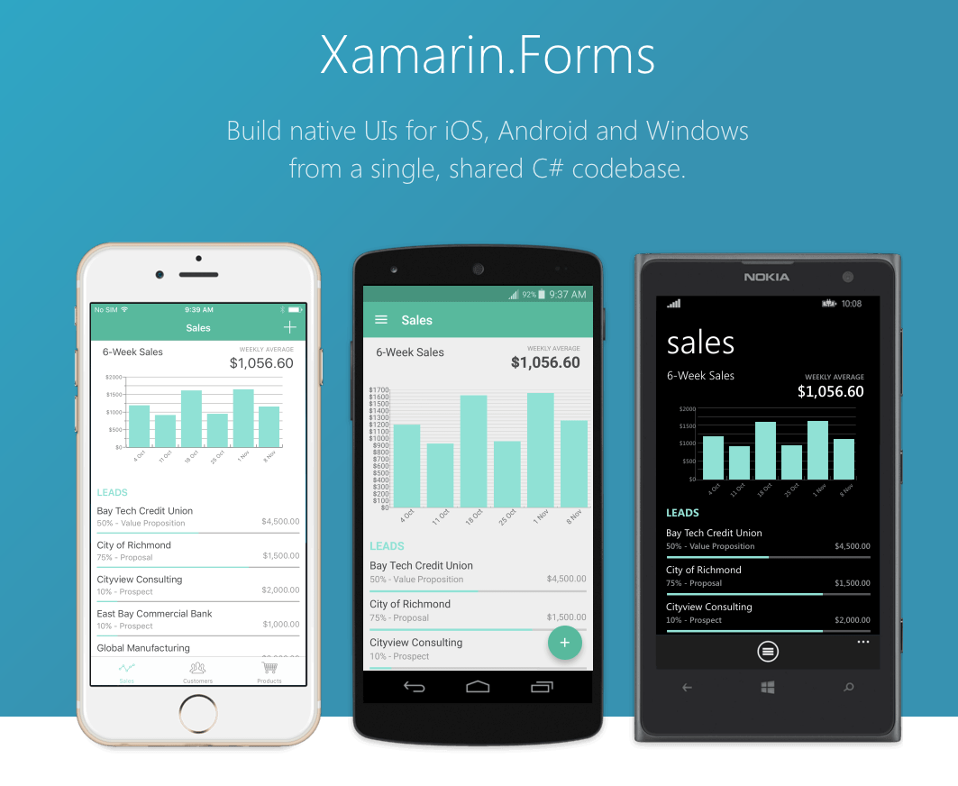
Referencias
Effects:
https://developer.xamarin.com/guides/xamarin-forms/effects/
Custom Renderers:
https://developer.xamarin.com/guides/xamarin-forms/custom-renderer/
Xamarin.Forms Github:
https://github.com/xamarin/Xamarin.Forms

Slide 17
Gracias, ¿Preguntas?
Alejandro Ruiz
Xamarin MVP & CTO @ Los Xamarinos
Effects y Custom Renderers en Xamarin.Forms
alejandro@alejandroruizvarela.com
http://alejandroruizvarela.blogspot.com
https://github.com/alejandroruiz
@alejandroruizva

